Slide 1

通 用 手 语
第三讲
主讲：武汉市第二聋校 姬振红

Slide 2
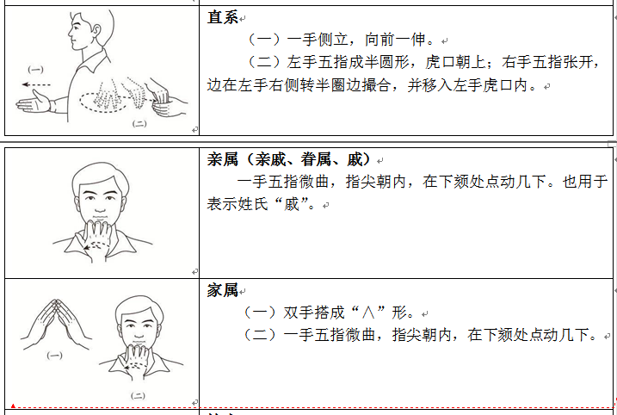
一、称谓（续）
（一）直系 亲属 家属

Slide 3
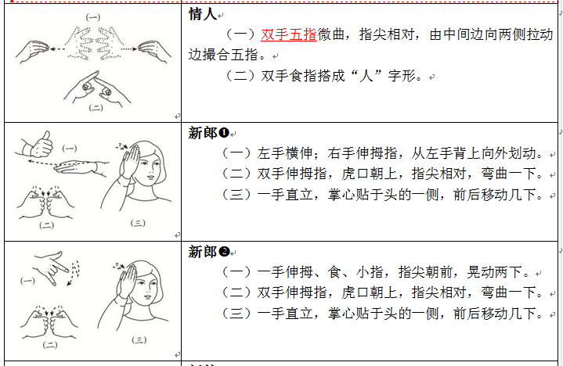
（二）情人 新郎

Slide 4
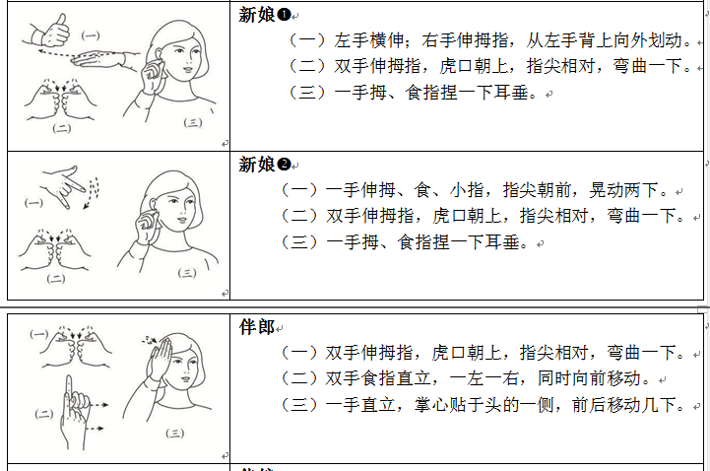
（三）新娘 伴郎

Slide 5
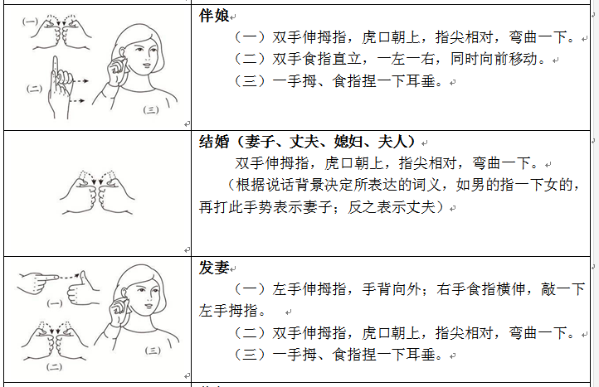
（四）伴娘 结婚 发妻

Slide 6
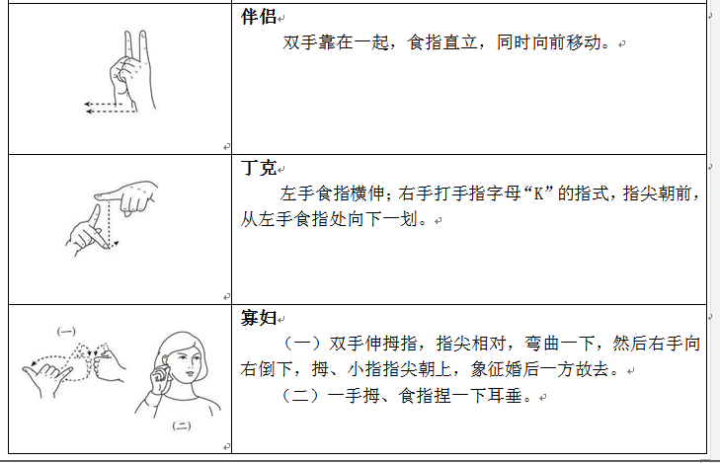
（五）伴侣 丁克 寡妇

Slide 7
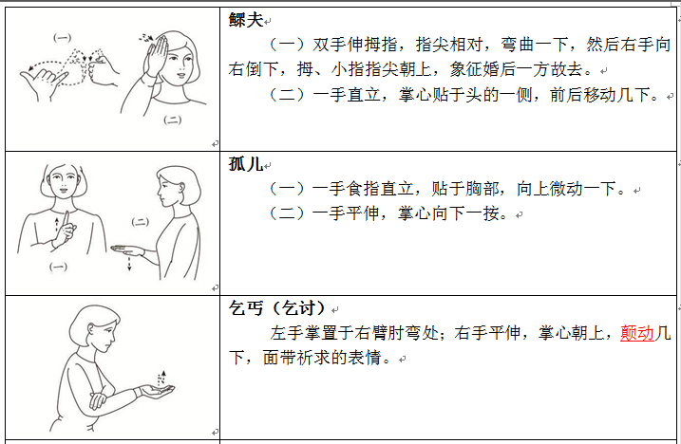
（六）鳏夫 孤儿 乞丐

Slide 8
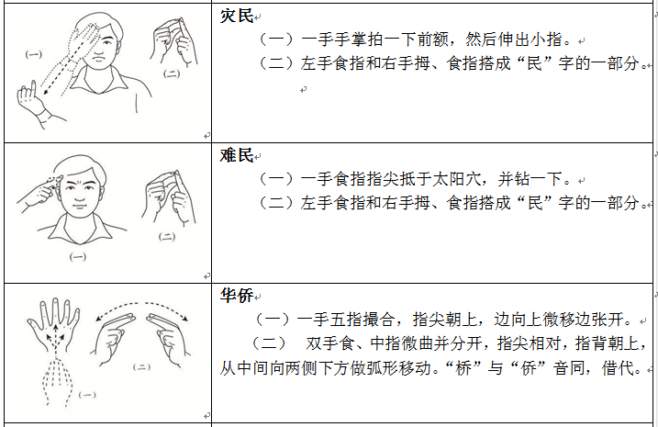
（七）灾民 难民 华侨

Slide 9
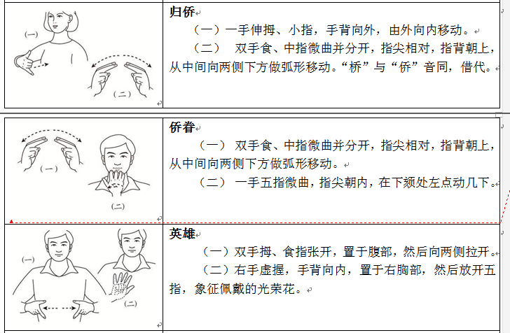
（八）归侨 侨眷 英雄

Slide 10
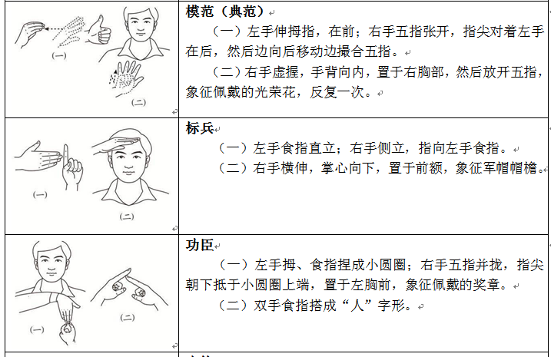
（九）模范 标兵 功臣

Slide 11
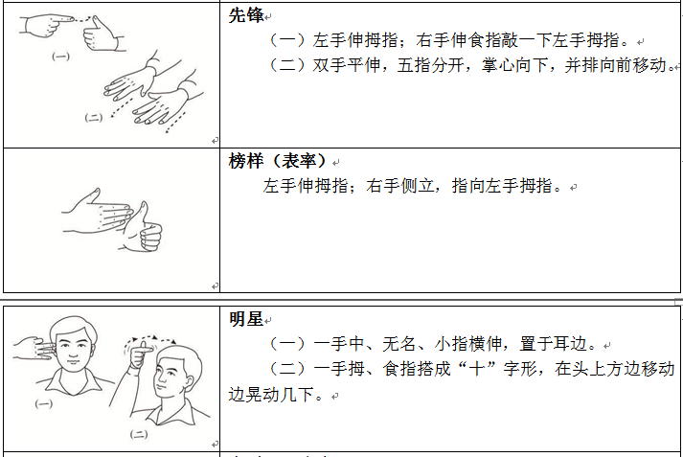
（十）先锋 榜样 明星

Slide 12
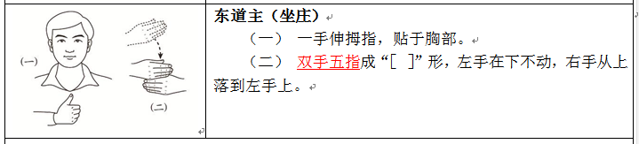
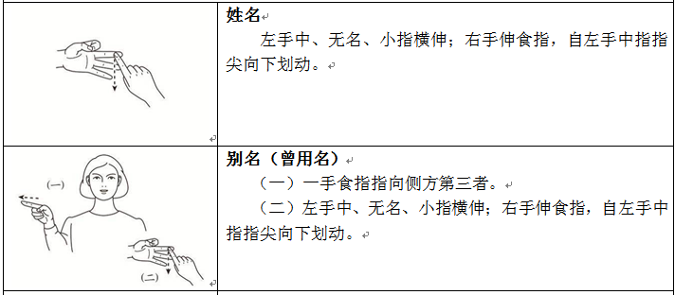
（十一）东道主 姓名 别名

Slide 13
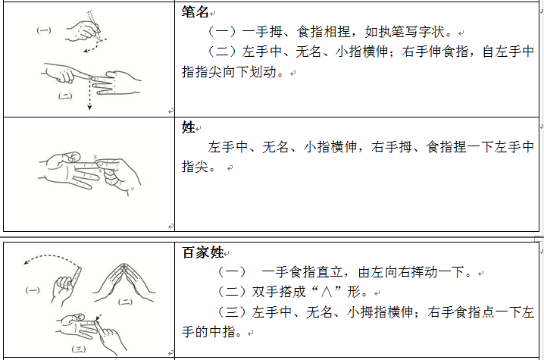
（十二）笔名 姓 百家姓

Slide 14
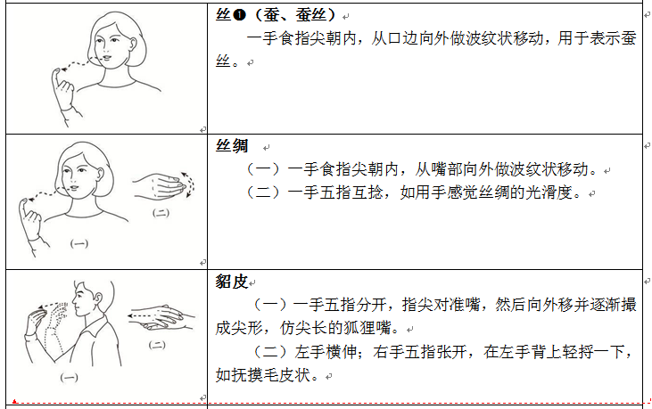
二、衣物
（一）丝 丝绸 貂皮

Slide 15
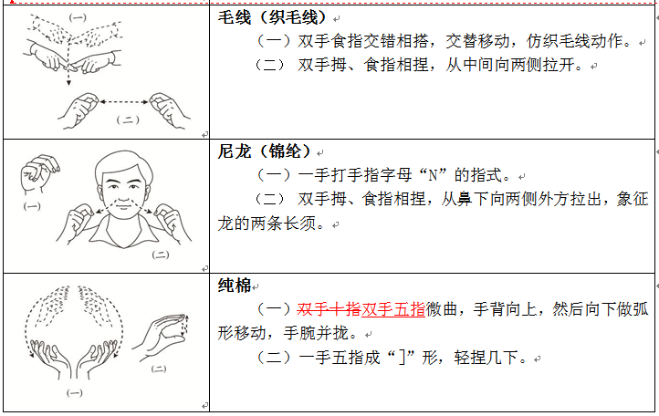
（二）毛线 尼龙 纯棉

Slide 16
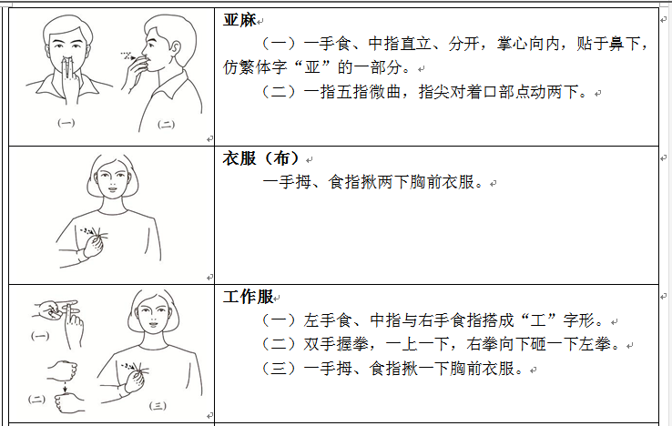
（三）亚麻 衣服 工作服

Slide 17
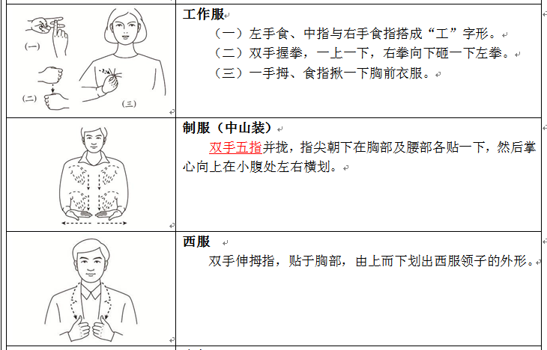
（四）工作服 制服 西服

Slide 18
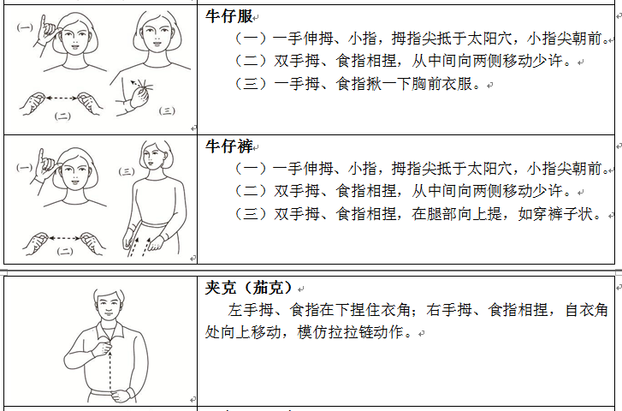
（五）牛仔服 牛仔裤 夹克

Slide 19
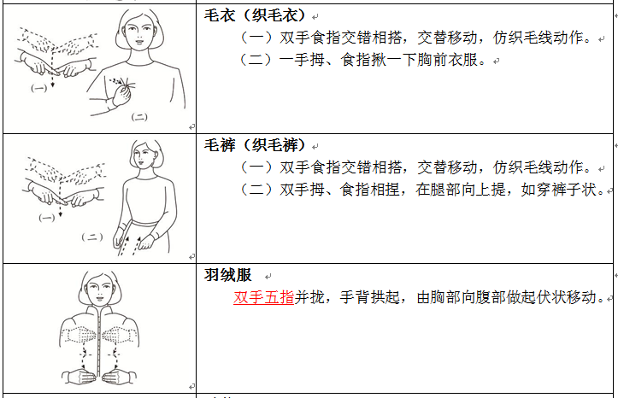
（六）毛衣 毛裤 羽绒服

Slide 20
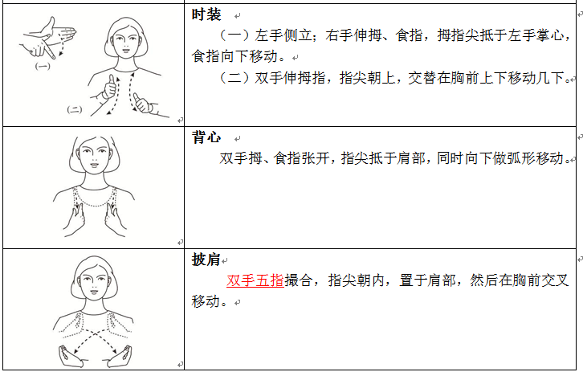
（七）时装 背心 披肩

Slide 21
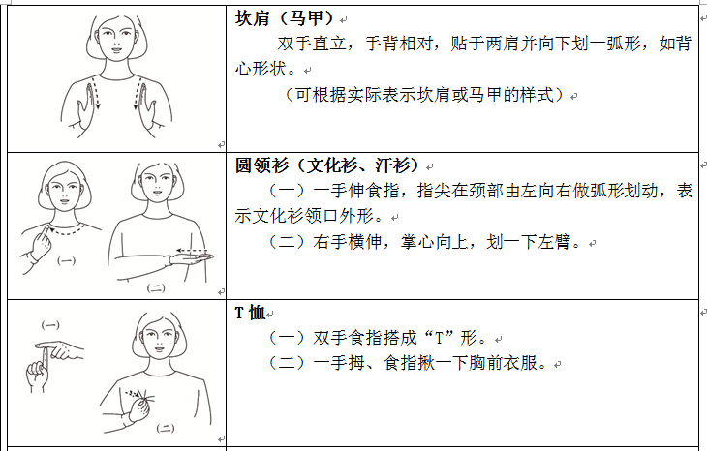
（八）坎肩 圆领衫 T恤

Slide 22
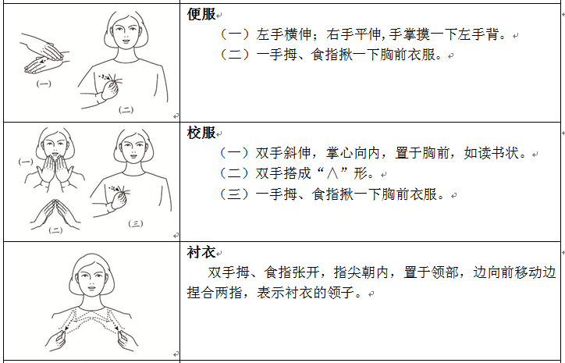
（九）便服 校服 衬衣

Slide 23
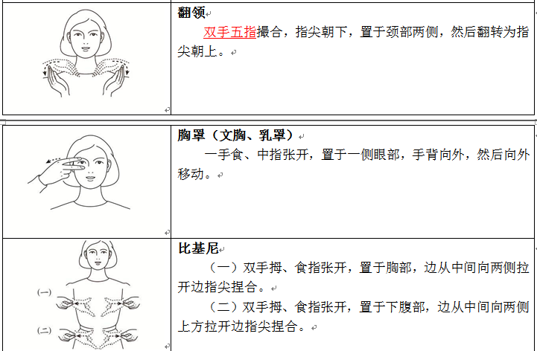
（十）翻领 胸罩 比基尼

Slide 24
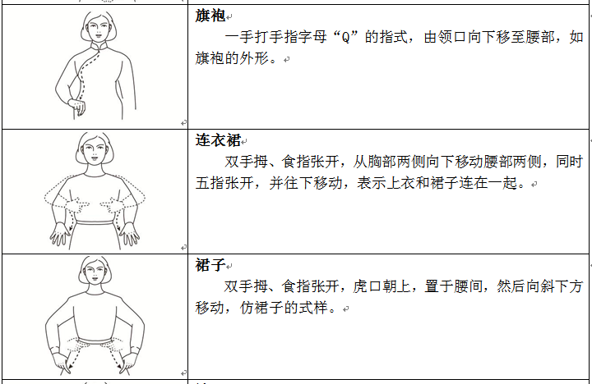
（十一）旗袍 连衣裙 裙子

Slide 25
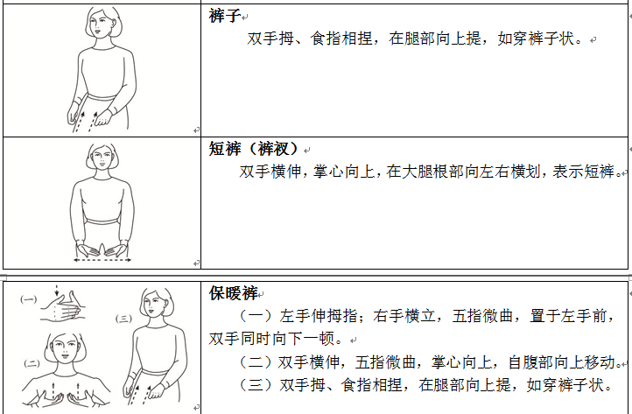
（十二）裤子 短裤 保暖裤

Slide 26
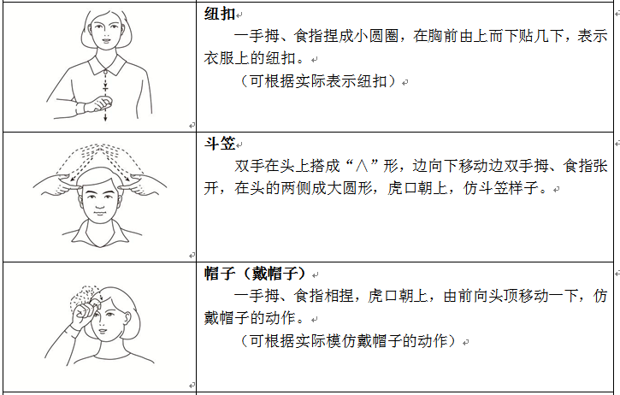
（十三）纽扣 斗笠 帽子

Slide 27
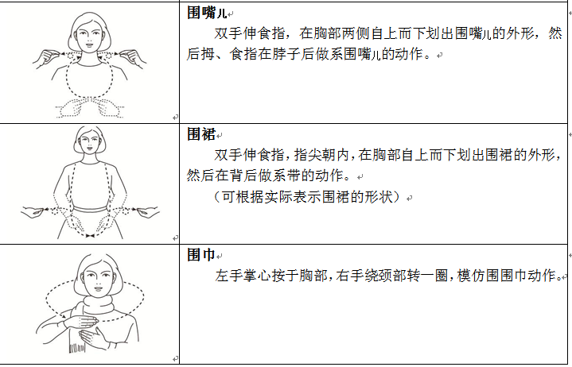
（十四）围嘴儿 围裙 围巾

Slide 28
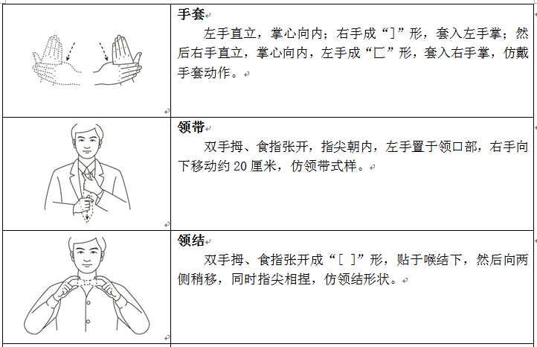
（十五）手套 领带 领结

Slide 29
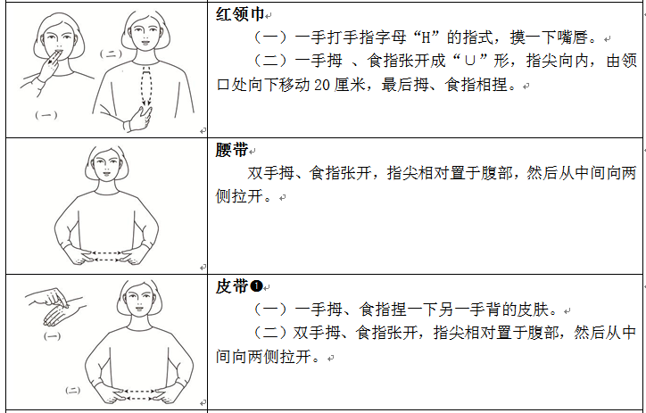
（十六）红领巾 腰带 皮带

Slide 30
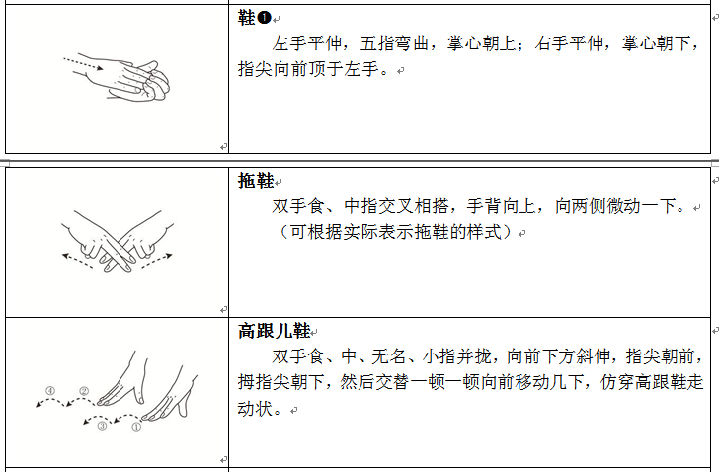
（十七）鞋 拖鞋 高跟鞋

Slide 31
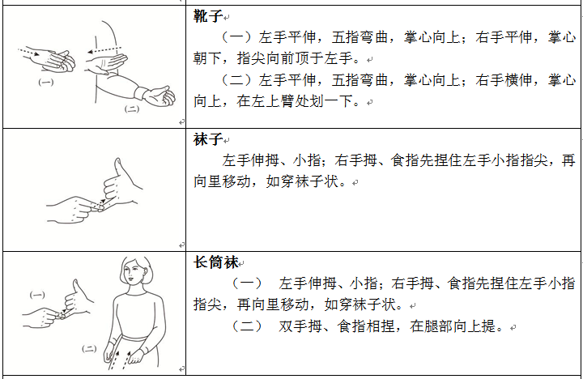
（十八）靴子 袜子 长筒袜

